Slide 1

Public Opinion Extraction Team
„POET“
http://blog.amplifiedanalytics.com/wp-content/uploads/2012/01/Opinion-Mining-F.jpg

Slide 2
Altes Fazit
Zu Beginn sehr unübersichtlich
Schlechte ClearTK-Framework Dokumentation
Viel Bausteinarbeit und wenig eigene Implementaion → gesteigerte Komplexität
Training und Klassifikation einbauen

Slide 3
Gliederung
Altes Fazit
Training + Klassifikation
  LibSVM
  Bayes
Teststruktur
  LibSVM
  Bayes
Erste Ergebnisse
Neues Fazit / Ausblick letzter Sprint

Slide 4
Training + Klassifikation
-Allgemein-
Datenpool-Größe
Datensatz aus Internet
  Schwierigkeiten bei Klassifizierung
  Schwierigkeiten beim Finden
Zufällige Sortierung in Trainings- und Test-Datensatz
  90% Training
  10% Test

Slide 5
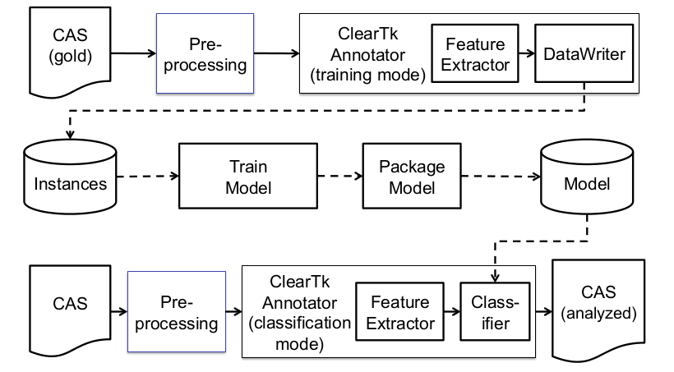
Training + Klassifikation
-LibSVM-
https://www.werc.tu-darmstadt.de/fileadmin/user_upload/GROUP_WERC/LKE/tutorials/ML-tutorial-5a.pdf | Seite 4

Slide 6
Training + Klassifikation
-LibSVM-
Training
Test

Slide 7
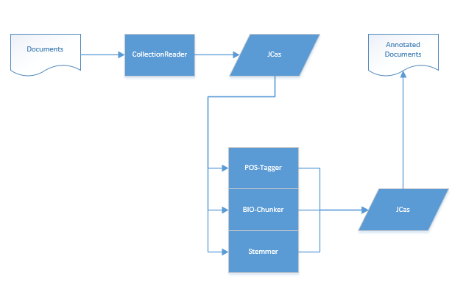
Vorverarbeitung
-Bayes-

Slide 8
Textbeispiel
10 times President Obama Made us Cheer in 2014
10/NUMBER time/NNS presid/NNP Obama/PERSON made/VBD us/null cheer/VB in/IN 2014/DATE

Slide 9
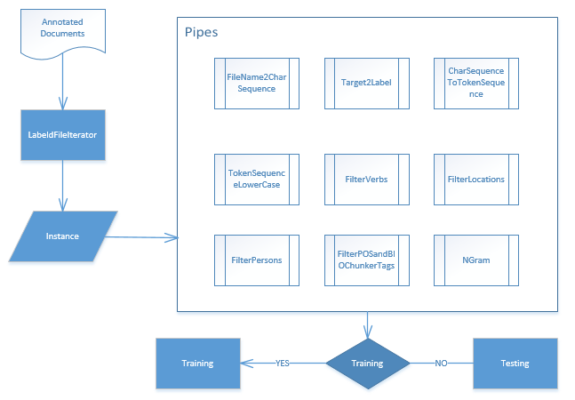
Training + Klassifikation

Slide 10
Teststruktur
-LibSVM-
Unterschiedliche Kombinationen aus Feature-Extractors und Features
  Adjektive
  N-Gramme
  Lower-Case
  Sentence-/Token-Counter
Testdurchlauf
  Shuffle
  Versch. Kombinationen aus Feature-Extractors

Slide 11
Teststruktur
-Bayes-
Adjektive obligatorisch
Zusätzlich explizite nichtbeachtung von
  Verben
  Personen
  Lokationen
Testdurchlauf
  Zufallsaufteilung d. Dokumente
  16 Teställe

Slide 12
Erste Ergebnisse
-Naive Bayes-
Erste Testergebnisse

Slide 13
Erste Ergebnisse
-LibSVM-
Erste Testergebnisse

Slide 14
Erste Ergebnisse
-Bayes-
51 Trainingsdokumente
22 Testdokumente
20 Runden (Zufallsaufteilung)
75% korrekt klassifiziert

Slide 15
Neues Fazit / Ausblick letzter Sprint
Sehr gute Ergebnisse bei Klassifizierung
steigende Lernkurve bzgl. NLP
Hohe Wahrscheinlichkeit für Erreichen des Projektziels → Projekt erfolgreich!
Dokumentation pflegen
  Auswertung Testergebnisse
  Wiki mit ausführlichen Informationen füllen
  Spezifikation/Entwurf fertigstellen
  Vorbereitung Abschlusspräsentation

Slide 16
Vielen Dank für die Aufmerksamkeit :)
Habt ihr Fragen?

